Slide 1
“悦读.阅美”—创意诵读会
上海市实验学校第8届读书节
闭幕式 安排 (教工版)
1.活动时间：2018年5月17日（周四） 12:30-14:00 小学场
14:45-16:15 中学场
2.演出地点：上海儿童艺术剧场（上海市黄浦区苗江路800号）

Slide 2
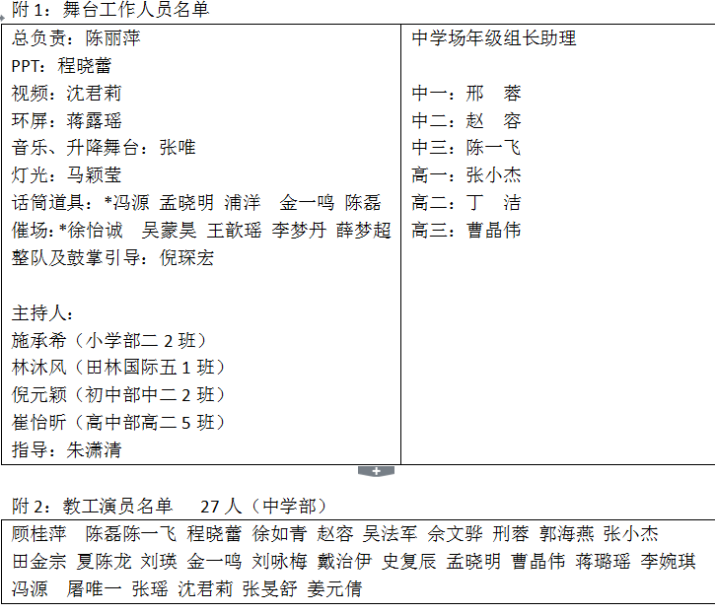

Slide 3
各个过道、门口把守、指引：实习生团队
教师志愿者1（约10人）：
*陈敏等（体育组教师）、*张碧云等（教育教学办公室教工）、*朱卫等（艺术组教师）
教师志愿者2（约16人）：
*张爱琳等（高中数学组教师）、*纪荣耀等（物理组教工）、*徐佩娟等（初中英语组教师）
教师志愿者3（约18人）：
*肖忠民、*张唯等（生物、化学组教工）、*刘瑛等（初中综合组）、*郑炎星等（初、高中语文组教师）、*王晓永等（高中英语组教师）
教师志愿者4（约26人）：
*唐惠康等（校务部教工）、*陆如萍等（科研室教师）、*张惠娟等（政史地组教师）、*王海生等（初中数学组教师）

Slide 4
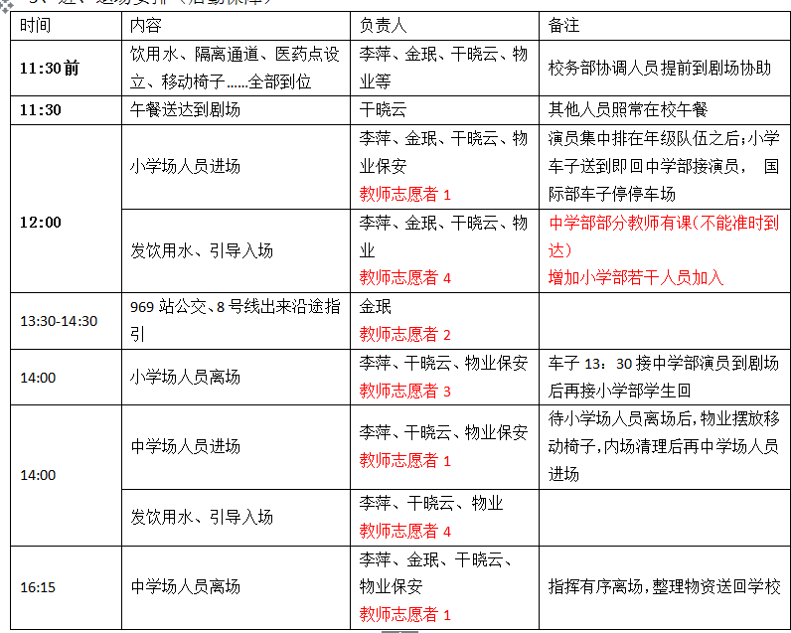

Slide 5
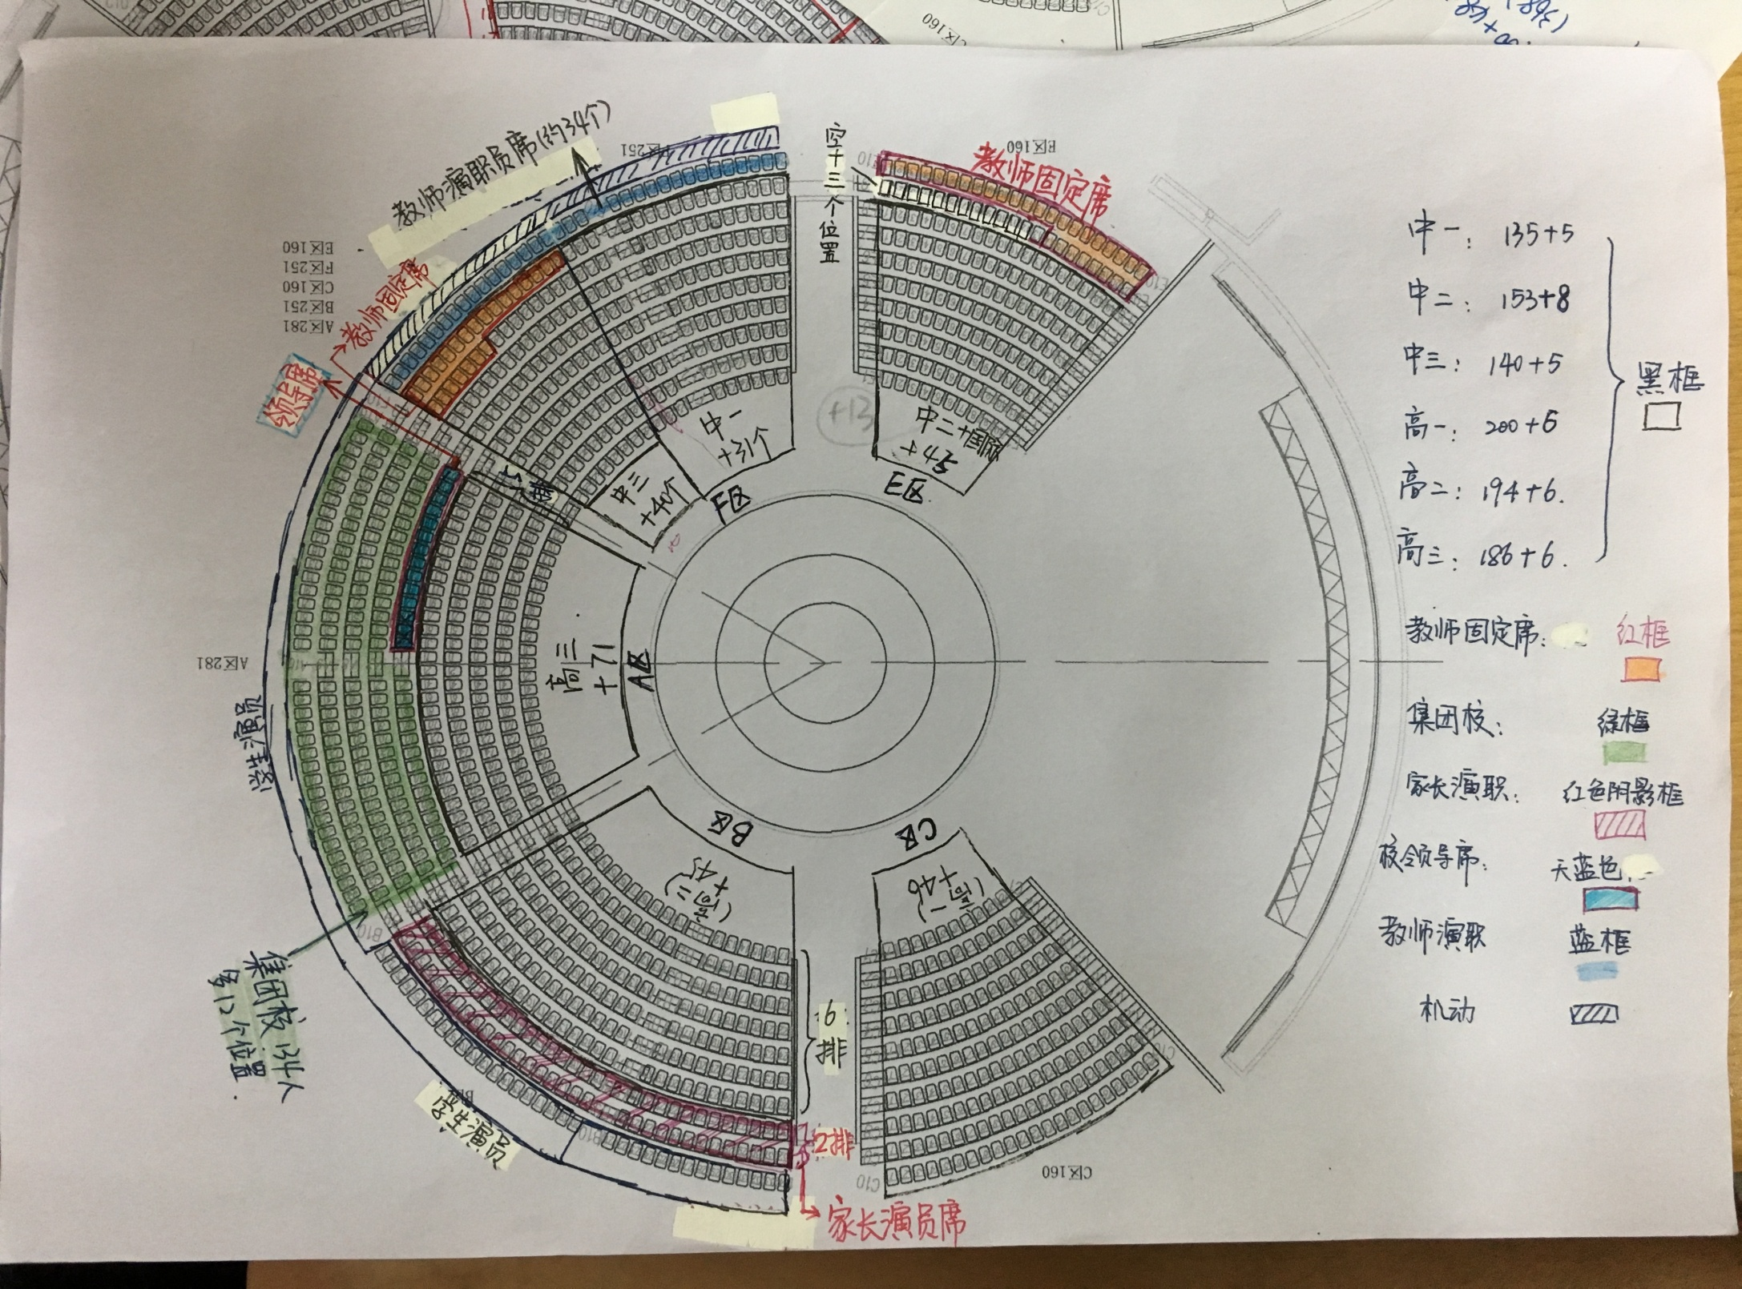
中学场座位图

Slide 6
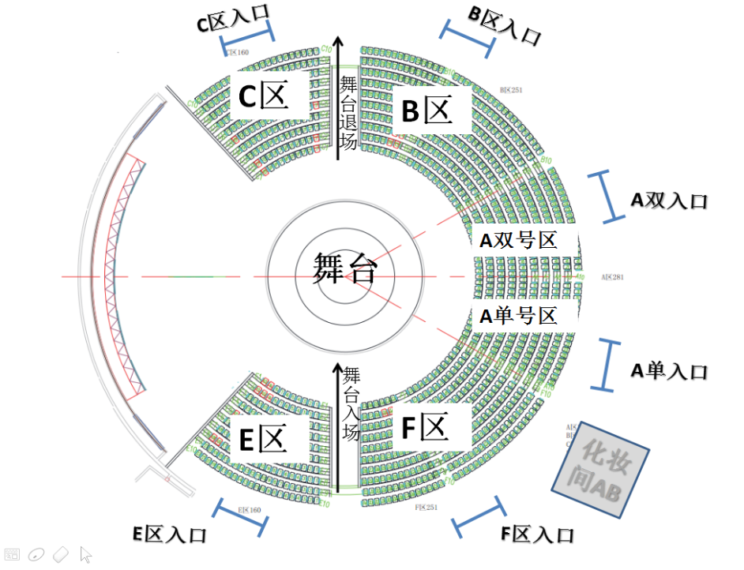
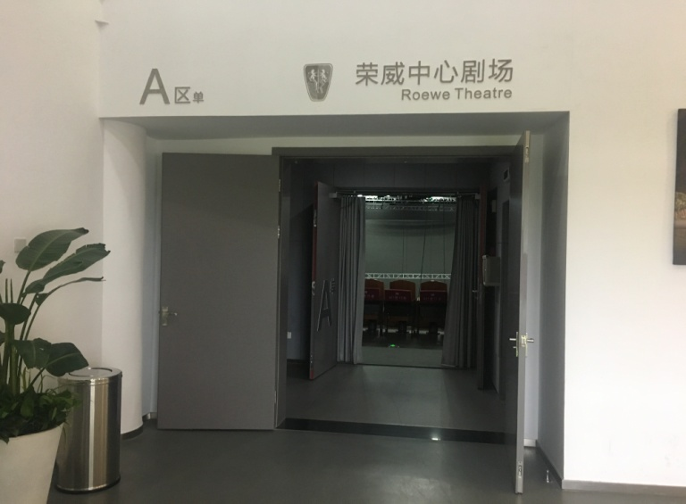
进口通道
 | 小学场 | 中学场
F区 | 田林3-5年级+家长演员 | 中一、中三年级
E区 | 齐河、田林教职工 | 中二年级+国际部+无演职任务教师
A单号区 | 田林1-2年级+两校区所有家委 | 高三+集团校
A双号区 | 小学1-2年级
B区 | 齐河国际全体+集团校 | 高二+家长演员
C区 | 小学3-4年级 | 高一年级
备注 | 小学场的学生演员安排：小学1-4年级演员跟随年级入座，但需集体座在区域最后几排。两校区国际部学生演员统一入座F区后排。具体座位见【座位表-小学场】 | 中学场因位置紧张，中学场学生演员席分上下两场，就坐区域优先坐在A和B区最后一排加坐。B和F区靠后个别区域（非优先）也可以坐，到时请配合场内老师安排。

Slide 7
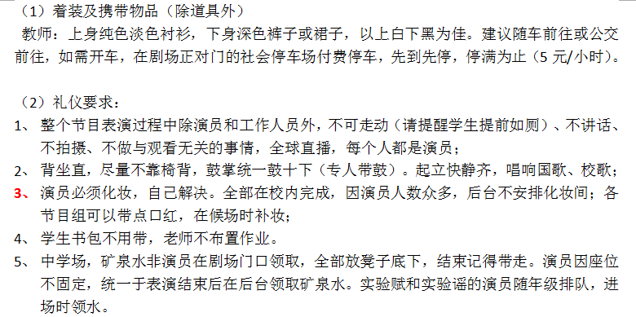

Slide 8
16日下午现场带妆彩排
地点：苗江路800号
*各节目组都至少提前一刻钟到，各个节目给一刻钟排练。学生需要校务部派车来回接送；
*剧场提供若干小车免费停车位（到陈丽萍老师处申领），大车都停在外场社会停车场，10元 /小时；
*道具乐器等当晚可以不带回去，放在化妆间，划好区域。负责人：徐怡诚。
*温馨提示：工作组老师提前换课，下午其他同学照常上课。
班主任提前通知家长，演员直接由剧场放学。
工作人员工作时间 12:45-19:00 12:20私车前往

Slide 9
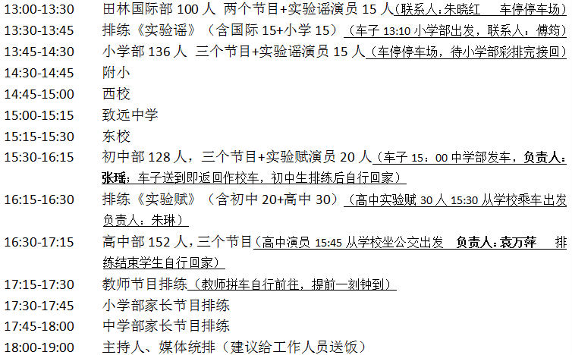

Slide 10
5月17日带妆彩排 地点：苗江路800号
9:00-10:00 主持人、媒体统排
10:00-10:15 光明学校 （排好原处休息，总校安排午餐42+4+1司机1 ）
10:15-10:30 东滩学校 （排好原处休息，总校安排午餐70+5+2司机2 ）
10:30-12:30 休整、准备、午餐
12:30-14:00 小学场正式演出
14:45-16:15 中学场正式演出（14:00开始候场）
附：
17日晚课都停掉，18日照常上课。
教师凭工作证进出（17日上午史瑾处领）。无证出去就不能进来。

